Slide 1
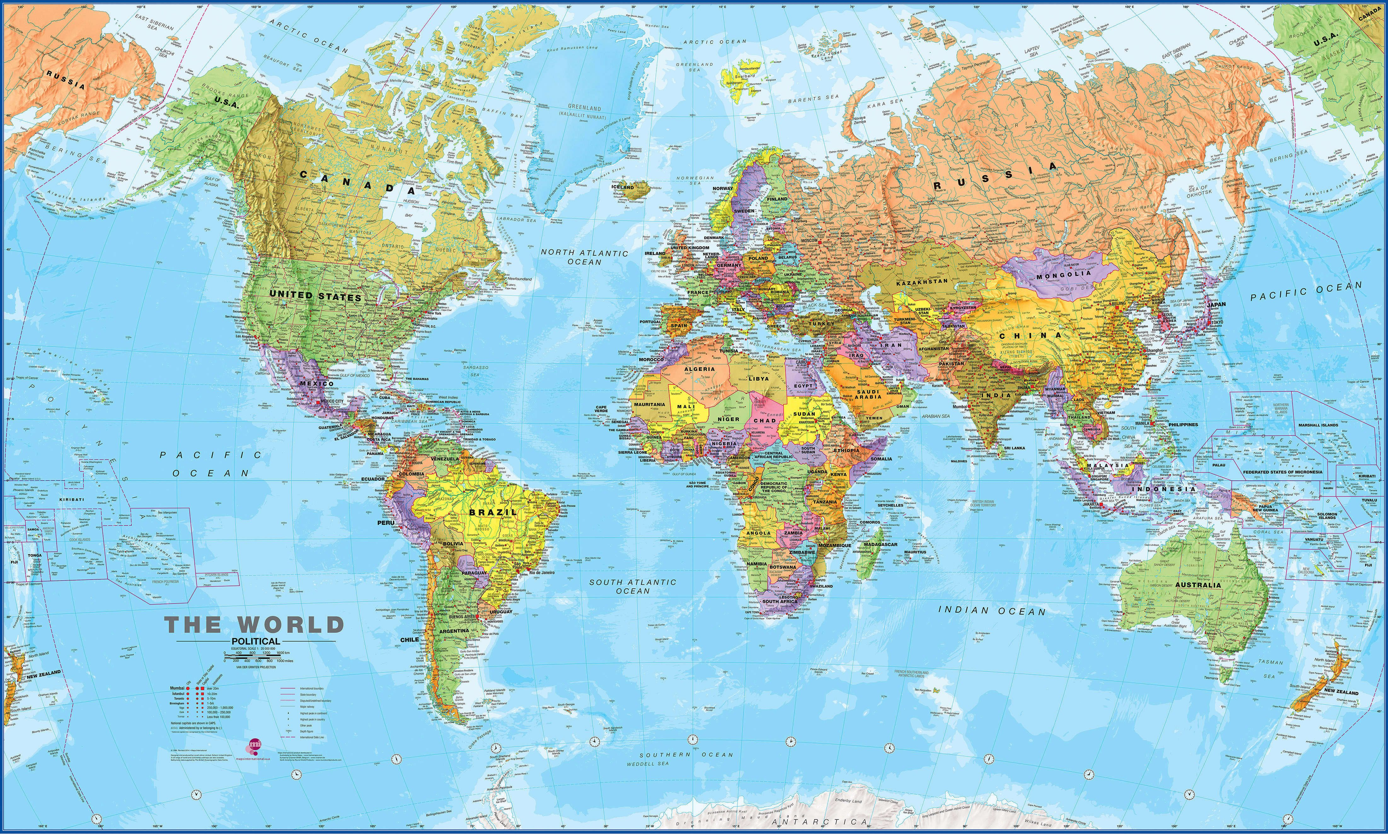
גיאו-פוליטיקה וגיאו-אסטרטגיה
בראי הבטל''מ
מב''ל מ''ח
מירב צפרי-אודיז
יוסי בן ארצי

Slide 2
מטרות הקורס
מטרה ומהות הקורס
מטרת הקורס הינה להאיר את תחומי הגיאו-פוליטיקה והגיאו-אסטרטגיה כמרכיבים משמעותיים בהבנת מרקם הבטחון הלאומי. הקורס יחשוף בפני המשתתפים את תפקידה המסורתי והעכשווי של הגיאוגרפיה (הפיזית והאנושית) בהתהוות תפיסות הבטחון הלאומי, בהתגבשות מכלול היחסים הבינ''ל ובעיצוב האסטרטגיה של כוחות מדינתיים ואחרים בזירה העולמית.
מטרות המשנה
הכרת ההגדרות השונות של גיאו-פוליטיקה וגיאו- אסטרטגיה והשלכותיהן על הבטל''מ.
הכרת התמורות שחלו בלימוד ומחקר תחומים אלה ובנושאים המושפעים משיקולים גיאוגרפיים בבטל''מ.
הבנת הקשר בין יחסים בינלאומיים, מדעי המדינה, מדיניות ביטחון לאומי, היסטוריה, גיאוגרפיה פוליטית וכלכלית, גיאופוליטיקה וגיאו-אסטרטגיה.
העצמת המודעות להשלכות הגיאו-אסטרטגיות של סוגיות בינלאומיות עכשוויות במרחבים גיאוגרפיים כגון חלל, אנרגיה וים.

Slide 3
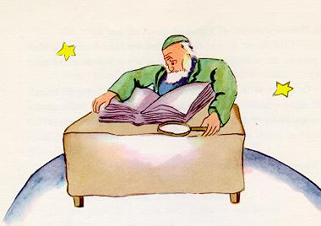
מהו גיאוגרף?
"מאין אתה בא?" שאל אותו האיש הזקן.
"מהו הספר הגדול הזה?" שאל הנסיך הקטן, "מה מעשיך?"
"אני גיאוגרף", ענה לו האיש הזקן. "מה פירוש גיאוגרף?" שאל הנסיך הקטן. "גיאוגרף הוא אדם בעל השכלה נרחבת, שיודע את מקומם של כל הימים, הנהרות, הערים, ההרים והמדבריות". "זה מענין מאד", אמר הנסיך הקטן, "סוף סוף בעל מקצוע אמיתי!

Slide 4
אז מהו המקצוע הזה?
גאוגרפיה היא חקר המקומות והיחסים בין אנשים וסביבתם. גיאוגרפים בוחנים הן את התכונות הפיזיות של כדור הארץ והן את החברות האנושיות הפרושות על פניו. הם בוחנים כיצד תרבות אנושית מתקשרת עם הסביבה הטבעית והדרך שבה למקומות ואזורים טבעיים יכולה להיות השפעה על אנשים.
הגאוגרפיה מבקשת להבין:
היכן הדברים נמצאים?
מדוע הם נמצאים שם?
כיצד הם מתפתחים ומשתנים עם הזמן?

Slide 5
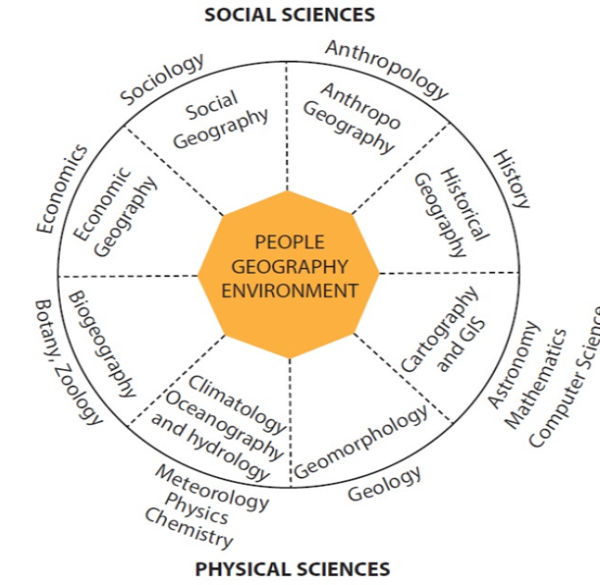
Links between geography and other disciplines

Slide 6
גיאוגרפיה רגיונלית Regional Geography

Slide 7
מהו אזור/חבל/רגיון?
אזור הוא מרחב בעל אופי ייחודי שהופך אותו
לשונה מאזורים אחרים
הקריטריונים המבדילים אזורים הם תכונות
טבעיות / פיזיות וסביבה אנושית
אזורים הם 'מערכות מורכבות', ולעתים קרובות
משתלבים זה בזה, כאשר גבולותיהם חולקים
מאפיינים משותפים ומשתנים עם הזמן
הגדרת אזור היא תלויית קנה מידה וחירות החוקר

Slide 8
גיאוגרפיה פוליטית
גאוגרפיה פוליטית עוסקת בנושאים שהם בנקודת המפגש שבין גיאוגרפיה ופוליטיקה
במישור הבינלאומי:
השפעת הגיאוגרפיה על היחסים הפוליטיים בין מדינות, ארגונים בי''ל, התארגנות מדינות על בסיס גאוגרפי באופן רשמי (למשל האיחוד האירופי) או לא (למשל מדינות העולם השלישי(
המישור המדיני
השפעת הגיאוגרפיה על העניינים הפוליטיים הפנים-מדינתיים: מבנה התפקודי-גאוגרפי של מדינה וחלוקתה לאזורים מנהליים; יחסי הגומלין בין מערכת השלטון לבין העם; השפעת התנאים הגאוגרפיים של מדינה על אידיאולוגיות של אזרחיה; מיפוי תוצאות בחירות לפי שיוך לאזורים גיאוגרפיים.
המישור האזורי-מקומי
יחסי מרכז-פריפריה, השפעת הפוליטיקה על תכנון, הקצאת משאבים ועיצוב הנוף

Slide 9
אז מה זה גיאופוליטיקה?
חקר השפעת הגיאוגרפיה (אנושית ופיזית) על פוליטיקה ועל יחסים בינלאומיים.
שיטה ללימוד מדיניות חוץ כדי להבין, להסביר ולחזות התנהגות פוליטית בינלאומית באמצעות משתנים גיאוגרפיים.
הגיאופוליטיקה מתמקדת בכוח פוליטי המקושר למרחב הגיאוגרפי בשילוב חקר ההיסטוריה הדיפלומטית.
הגיאופוליטיקה עוסקת ביחסים בין האינטרסים של גורמים פוליטיים בינלאומיים הממוקדים באזור, במרחב או באלמנט גיאוגרפי היוצרים מערכת גיאופוליטית

Slide 10
התפתחות התחום
הציר הגרמני:
פרידריך ראצל (Ratzell) [ 1844-1904]: המדינה כאורגן חי שמתפשט, צומח וזקוק ל'מרחב מחיה’ [ Lebensraum]
רודולף קיילן השוודי ((Kjelln [1864-1922]: טובע את המונח גיאופוליטיקה: כחלק אחד מתוך חמש תפיסות מדעיות להבנת מדיניות חוץ של מדינה: דמוגרפיה, כלכלה, "פוליטיקה חברתית" ו"עוצמה פוליטית"... במילים שלנו: עמודי/צירי הבטל''מ!
קרל האוזאופר (Karl Haushofer): [ 1849-1946]
ארה''ב, גרמניה ויפן כמעצמות עולמיות שלא מימשו את עוצמתן וזכותן, ונמצאות באי שוויון עם האימפריות של רוסיה, בריטניה וצרפת;
שיכלול 'מרחב המחיה' וויכוח אם יהיה ימי או יבשתי
השפעה ניכרת גם על יפן!
שיכלול התפיסה על ידי הנאצים גם לאור תיאוריות הגזע וחקירה אחרי 1945 ...

Slide 11
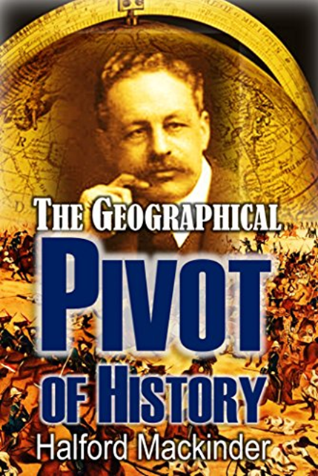
המשך
הציר המערבי: בריטניה וארה"ב
הלפורד מקינדר (Mackinder) [1861-1947]:
מעצמות ים ומעצמות יבשה והיתרון של מעצמות הים
השפעת החידוש הטכנולוגי של הרכבות כאמצעי הנעת כוחות ומשאבים ומכאן הצורך בחיזוק העוצמה היבשתית
1904 - תיאוריית ה'ציר הגיאוגרפי של ההיסטוריה': חלוקת העולם לליבה, שוליים ו'איים'
שיכלול תפיסת 'ארץ הליבה' HEARTLAND
"מי ששולט במזרח אירופה שולט על ארץ הלב; מי ששולט בארץ הלב שולט על האי העולמי; מי ששולט באי העולמי שולט על העולם"
הגנת המערב והדמוקרטיות הליברליות
השפעה על החשיבה הגיאופוליטית בימינו – מה קראתם אצל GRAY?
שקיעה והסתייגות
צמיחה מחודשת במלחמה הקרה
תפיסות חדשות ועכשוויות

Slide 12
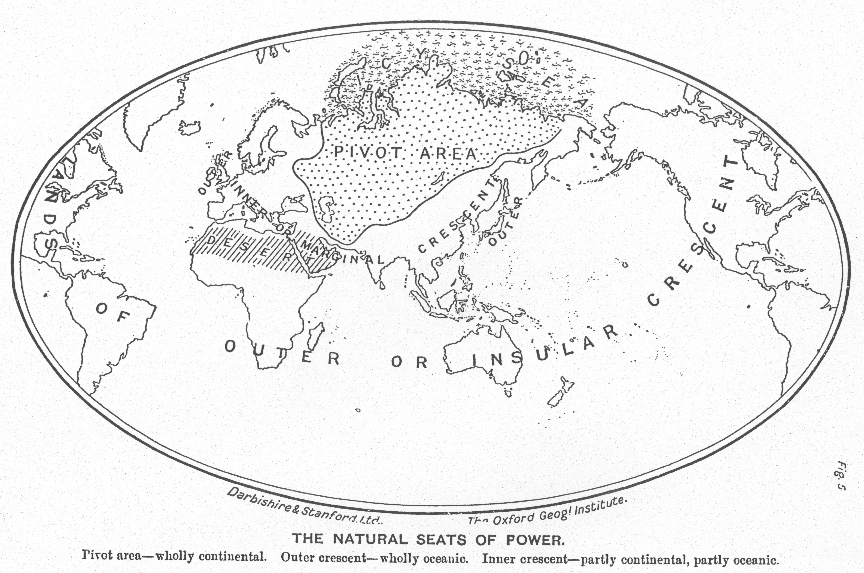

Slide 13
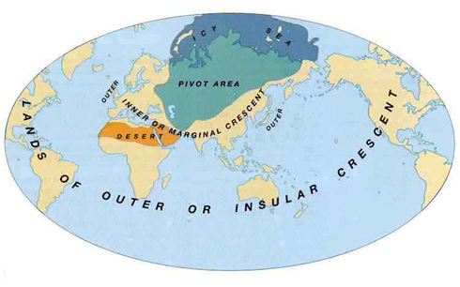

Slide 14
ים מול יבשה
אלפרד מאהאן ((Alfred Mahan [1894-1914] ארה''ב:
אדמירל ואסטרטג
"מעצמות הים" תמיד יגברו לבסוף על "מעצמות היבשה" [רומא וקרתגו; נפוליאון ובריטניה]
כל עוד רוסיה וגרמניה לא יפתחו צי משמעותי, הן לא יוכלו לגבור על מדינות כבריטניה וארצות הברית
בנקודות מפתח אסטרטגיות, כאשר מדובר במיוחד במצרי-ים ובתעלות מעבר ימיות. השליטה בהן, מאפשרת להחליש את העוצמה הימית של האויב: הבוספורוס, המיצר הדני בים הצפוני, תעלת פנמה
כדאי לזכור את מאהאן כשנדון ביוזמה הסינית...

Slide 15
בואו נחשוב מה היה באירופה במלחמת העולם?
גרמניה השתלטה על המעגל הקרוב אליה
כשהמזרח אובטח – פלשה מערבה ודרומה, וצפונה עד נורבגיה- בודדה את אנגליה בעולם!
הכוח הימי הבריטי נוטרל, הכוח האווירי הוגבל, הגנ''א מנורבגיה עד ספרד
במזרח היפנים עשו אותו דבר במנצ'וריה, סין וסינגפור
וכאן עשה היטלר את המשגה הגיאו-אסטרטגי בגדול: נסיון ההשתלטות על הפיבוט/הרטלנד הרוסי.. ויפן פגעה במגן הקדמי האמריקאי
שאלה מרכזית מכאן:
האם עשה היטלר טעות גיאופוליטית או גיאו-אסטרטגית?
פוליטית הוא לא טעה.. כרת בריתות נכונות
אסטרטגית- טעה בגדול, ורק צ'רצ'יל הבין את זה...וחיכה גם לטעות של יפן...

Slide 16
שלבים אחרונים
שקיעה והסתייגות מהמונח 'גיאופוליטיק' שזוהה עם 'ציר הרשע' של המלחמה
צמיחה מחודשת במלחמה הקרה: מה עושים עכשיו עם ברה''מ ופיתוח 'תורת ההכלה' של ספייקמן וקינן
קיסינג'ר: ''גאו''פ היא מילה נרדפת ל 'מאזן כוחות עולמי' ואינטרסים לאומיים קבועים במאזן הכוחות העולמי'' וזניחת הקו האנטי-סובייטי, התפנית לסין והסכסוך במזה''ת: מעולם דו קוטבי לעולם תלת קוטבי.
תפיסות חדשות ועכשוויות: מימדים חדשים של טכנולוגיה, מעצמות לא מדינתיות, חלל, סייבר וים עמוק

Slide 17
גיאו-אסטרטגיה
''הגיאוגרפיה היא אם האסטרטגיה'' [גריי וסלואן, [1999]
הגיאואסטרגיה כוללת תכנון מקיף, הקצאת אמצעים להשגת יעדים לאומיים או אבטחת נכסים בעלי משמעות צבאית או פוליטית
השפעת המערכת הגיאוגרפית המורכבת על תכנון מהלכים מדיניים ומבצעיים
הפעלת כוח על מרחבים קריטיים במיוחד על פני כדור הארץ ויצירת נוכחות פוליטית במערכת הבינלאומית.
הוויכוח על סוגי הכוח והשפעתם: אווירי, ימי, יבשתי וחללי
בז'ז'ינסקי: המילים גיאו-פוליטיקה, אסטרטגיה וגיאו-אסטרטגיה משמשות להעברת המשמעויות הבאות: גיאו-פוליטי משקף את השילוב של גורמים גיאוגרפיים ופוליטיים שקובעים את מצבה של מדינה או אזור, ומדגישים את השפעת הגיאוגרפיה על הפוליטיקה; אסטרטגיה מתייחסת ליישום כולל ומתוכנן של אמצעים להשגת מטרה מרכזית או ליצירת נכסים חיוניים בעלי משמעות צבאית; והגיאו-אסטרטגיה ממזגת שיקול אסטרטגי עם שיקולים גיאופוליטיים.

Slide 18
הביקורת
Charles Clover in:"Dreams of the Eurasian Heartland“, Foreign Affairs. 78 (9),1999:
''יש רק מעט מהאידיאולוגיות המודרניות שהן מקיפות, מעורפלות רומנטית מרושלות אינטלקטואלית, וסבירות גרום לפיתוח במלחמת עולם שלישית כמו התיאוריה של גיאופוליטיקה"...
וגם:
המרקסיסטים: המצאה של מושג שיאפשר אימפריאליזם אמריקאי
הוויכוח העתיק: דטרמיניזם ופוסיביליזם בגיאוגרפיה:
האם ''מצרים היא מתנת הנילוס''?

